Slide 1
Herzlich willkommen zur Informationsveranstaltung
Geprüfte/-r Personalfachkaufmann/-frau (IHK)

Slide 2
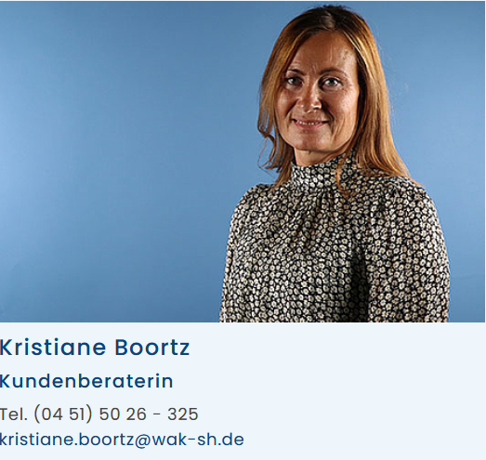
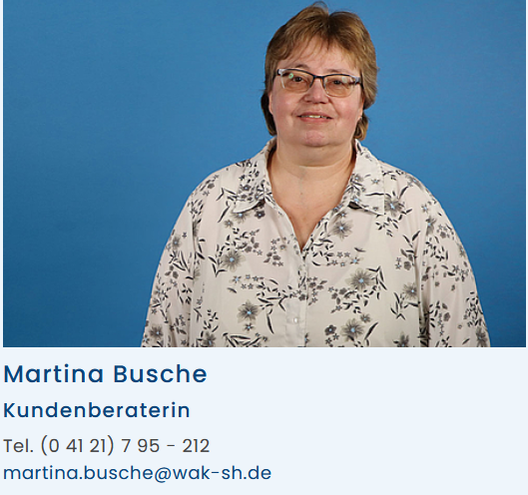
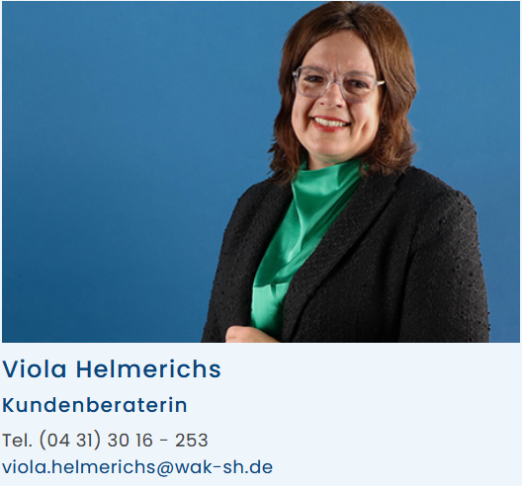
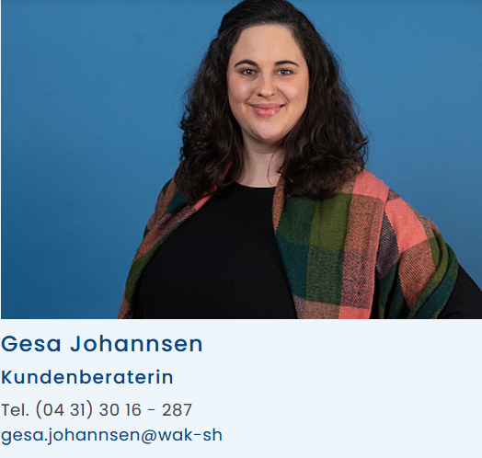
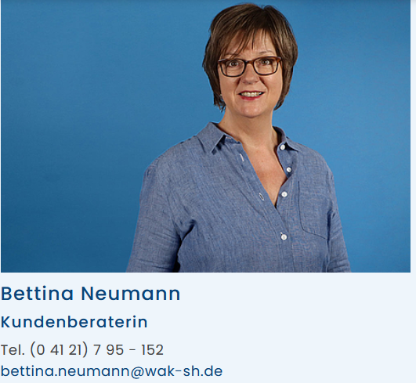
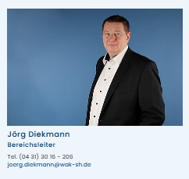
Dürfen wir uns vorstellen?

Slide 3
Über die Wirtschaftsakademie
Vielfältige Bildungsangebote für Beschäftigte und Unternehmen
Bildungspartner vor Ort
In Zusammenarbeit mit den drei schleswig-holsteinischen Industrie- und Handelskammern sind wir der Bildungspartner der schleswig-holsteinischen Unternehmen und Beschäftigten.
Fach- und Führungskräfte im Fokus
Wir gewinnen, qualifizieren und entwickeln Fach- und Führungskräfte.
189 Mitarbeitende
ca. 600 freiberufliche Dozierende
9 Standorte
5 Gästehäuser
15.452 Teilnehmende in 2022
5 Tochter-gesellschaften

Slide 4
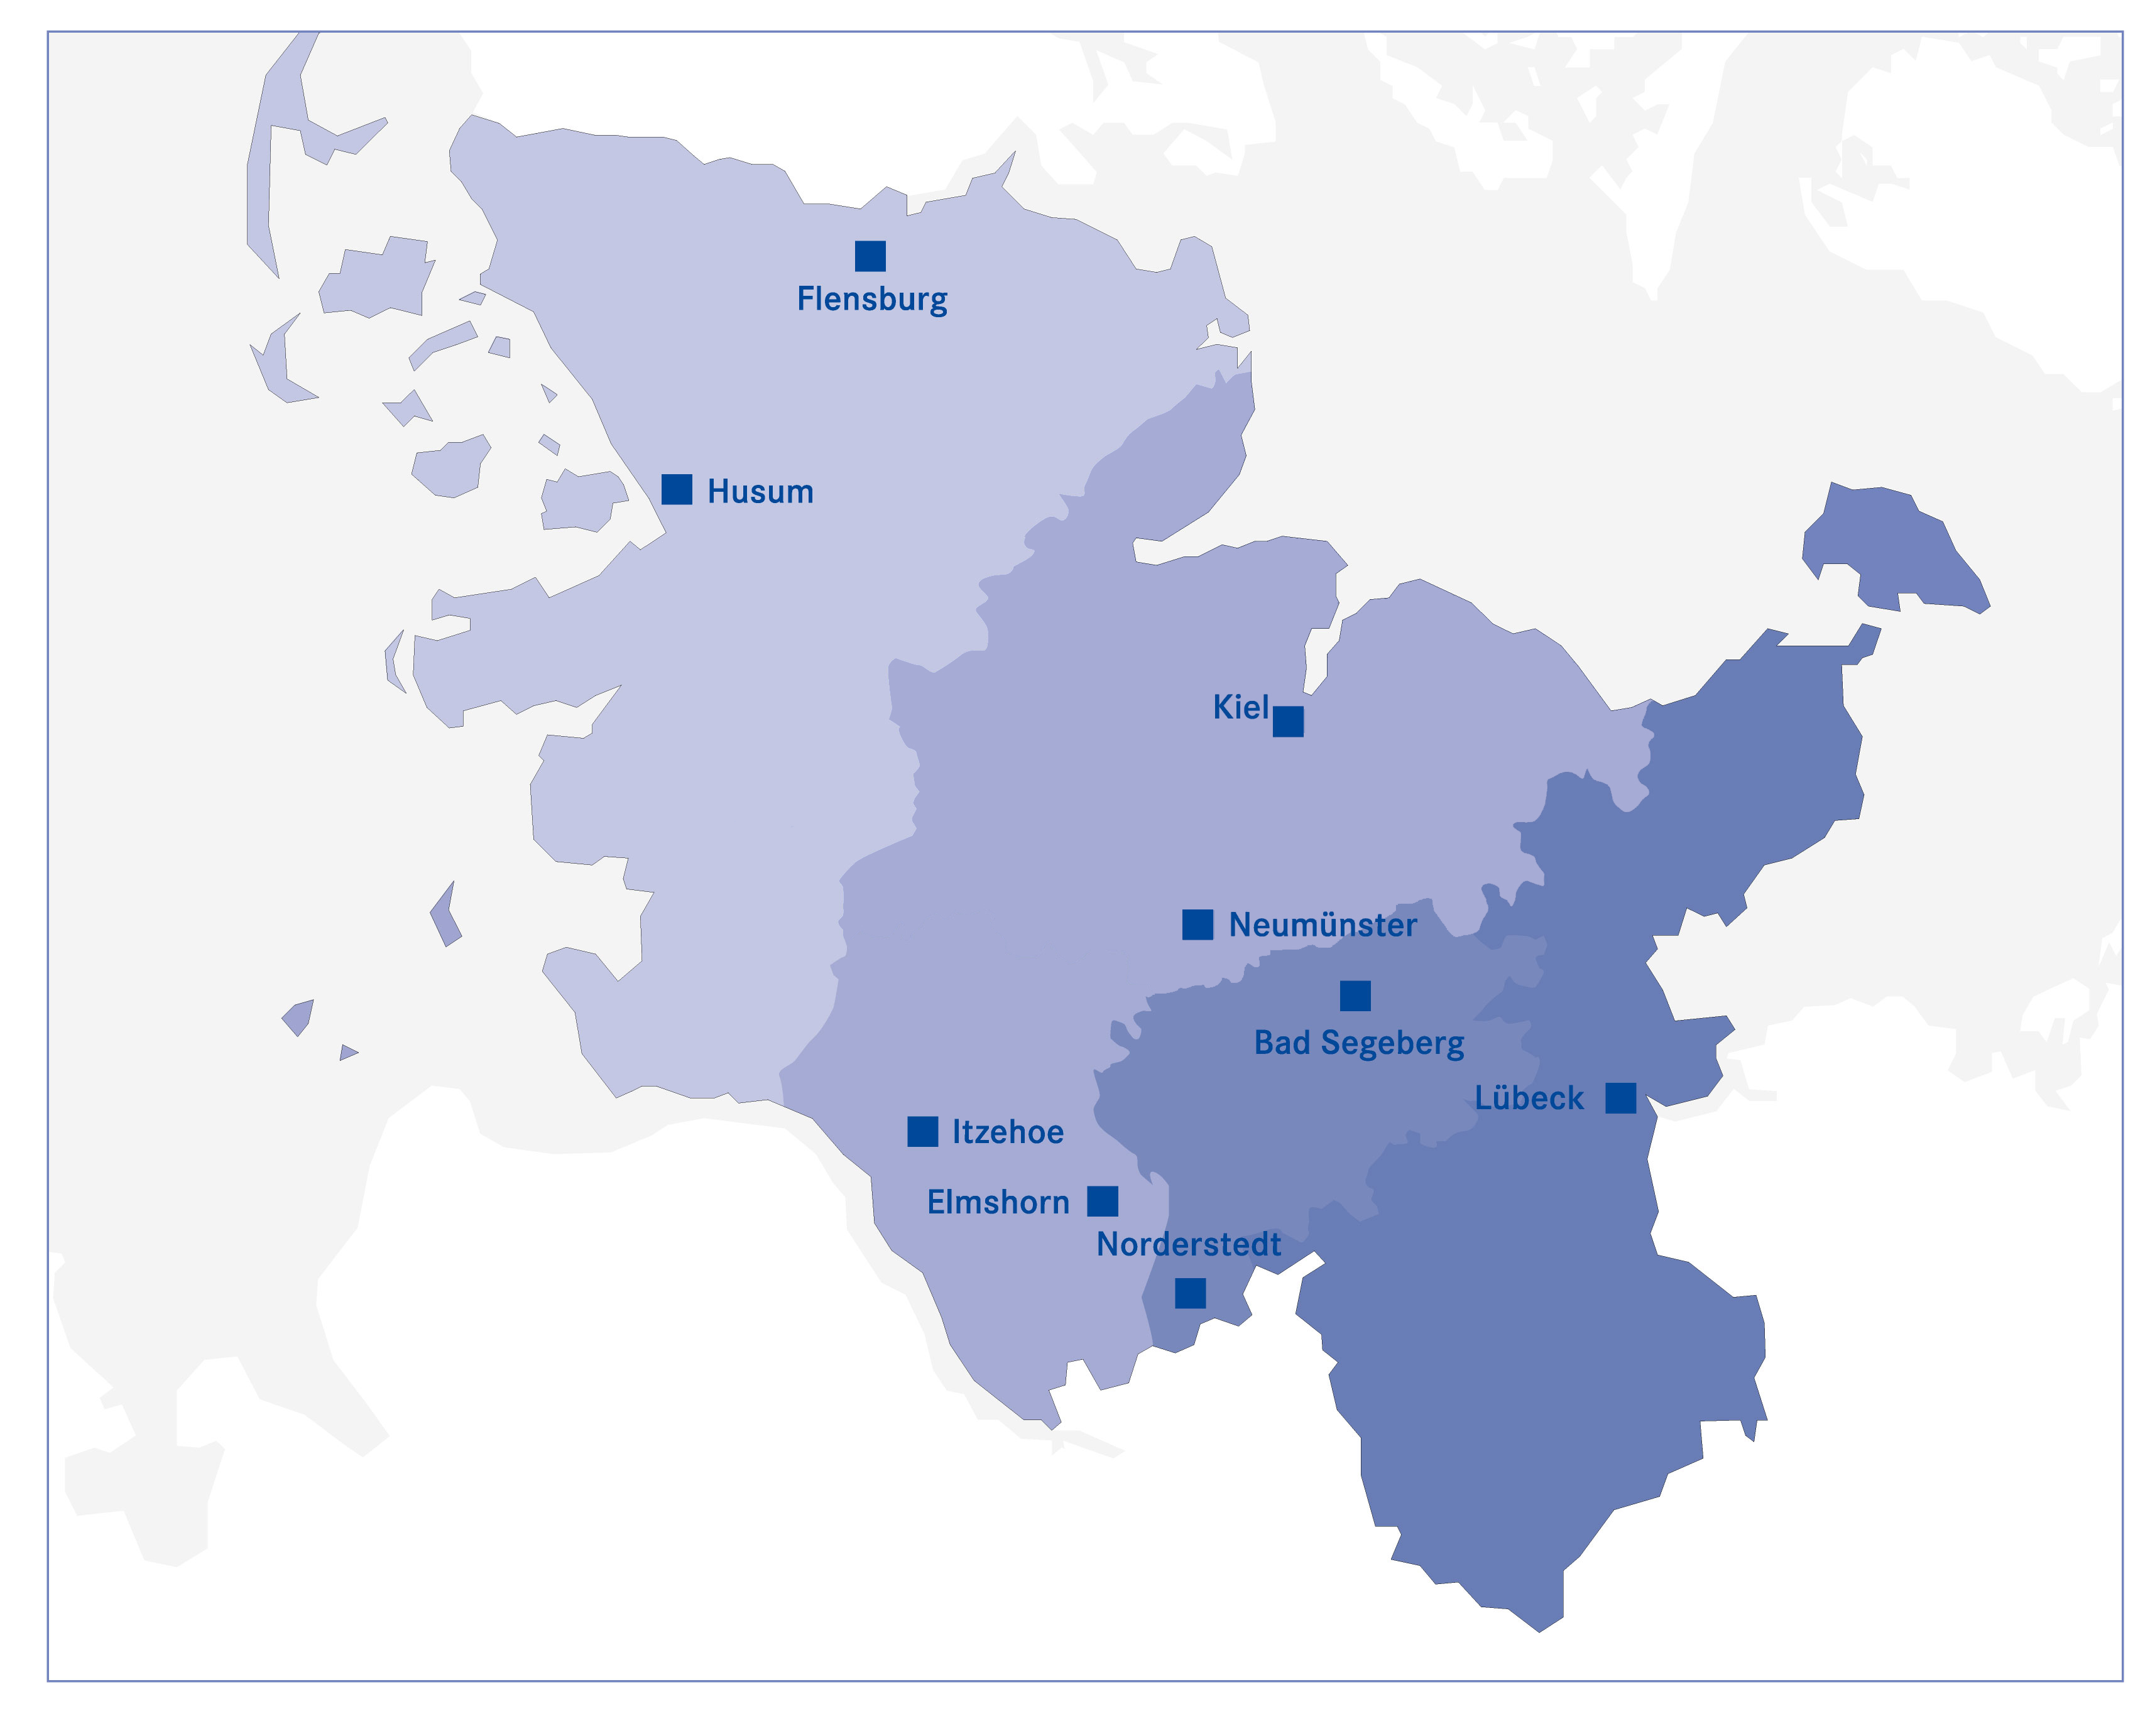
Bildungszentren der Wirtschaftsakademie
9 Standorte in Schleswig-Holstein

Slide 5
Berufliche Fortbildung / Fortbildungsstufen
§53a Berufsbildungsgesetz (BBiG)
(1) Die Fortbildungsstufen der höherqualifizierenden Berufsbildung sind
1. als erste Fortbildungsstufe der Geprüfte Berufsspezialist/in und,
2. als zweite Fortbildungsstufe der Bachelor Professional und
3. als dritte Fortbildungsstufe der Master Professional.
(2) Jede Fortbildungsordnung, die eine höherqualifizierende Berufsbildung der ersten Fortbildungsstufe regelt, soll auf einen Abschluss der zweiten Fortbildungsstufe hinführen.

Slide 6
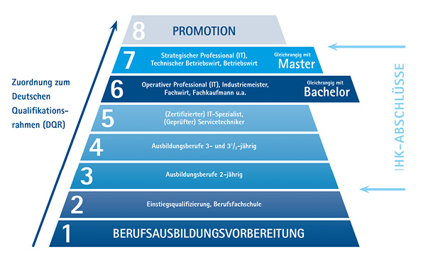
EINORDNUNG IN DEN DQR
Deutscher Qualifikationsrahmen
Notes:
Der DQR ist ein Instrument zur Einordnung der Qualifikationen in das deutsche Bildungssystem.
Der Geprüfte/r Bilanzbuchhalter/in (IHK) ist der erste Bachelor Professional (in Bilanzbuchhaltung).
Der Fachkaufmann ist als Weiterbildung nicht auf einen Wirtschaftszweig bezogen und stellt somit das funktionsorientierte Pendant zum branchenbezogenen Fachwirt dar. Diese Unterscheidung der Abschlussbezeichnungen in Fachwirt für Branchenspezialisten und Fachkaufmann für Funktionsspezialisten wurde im Juni 2014 beendet. Das Bundesministerium für Bildung und Forschung (BMBF) und das Bundesministerium für Wirtschaft und Energie (BMWi), die Sozialpartner und Wirtschaftsorganisationen einigten sich darauf, zukünftig nur noch den Begriff Fachwirt für die Güte und Wertigkeit eines Abschlusses zu verwenden

Slide 8
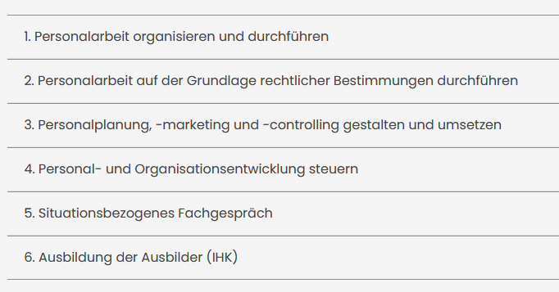
Geprüfte/r Personalfachkaufmann/-frau (IHK)
Inhalte
.

Slide 9
Industrie- und Handelskammer
Zulassungsvoraussetzungen Geprüfte/r Personalfachkaufmann/-frau (IHK)
Zur Prüfung ist zuzulassen, wer
eine mit Erfolg abgelegte Abschlussprüfung in einem dreijährigen anerkannten Ausbildungsberuf der Personaldienstleistungswirtschaft und danach eine mindestens einjährige Berufspraxis oder
eine mit Erfolg abgelegte Abschlussprüfung in einem anerkannten kaufmännischen oder verwaltenden Ausbildungsberuf und danach eine mindestens zweijährige Berufspraxis oder
eine mit Erfolg abgelegte Abschlussprüfung in einem anderen anerkannten Ausbildungsberuf und danach eine mindestens dreijährige Berufspraxis oder
eine mindestens fünfjährige Berufspraxis nachweist.

Slide 10
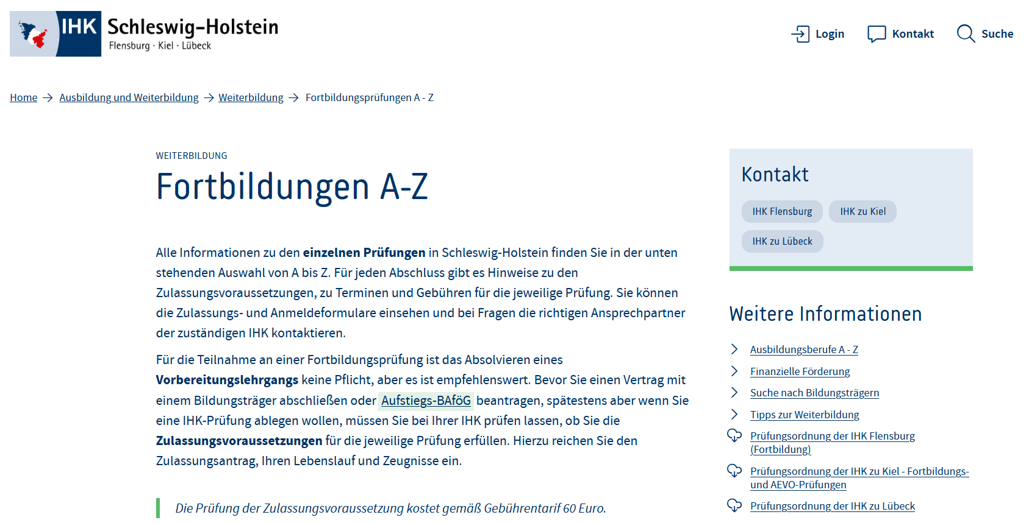
IHK
Notes:
Anmeldefristen, Anmeldeformulare, Anrechnung der Kosten für die Zulassungsüberprüfung auf die Prüfungskosten
JETZT auf die Seite der IHK wechseln und navigieren zu den relevanten Seiten

Slide 11
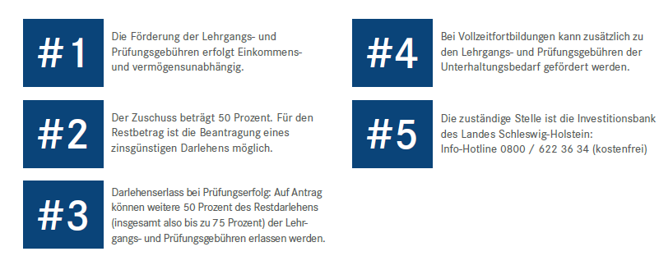
AUFSTIEGS-BAföG
Notes:
Welche Formblätter erhalten Sie von wem? A, B und Z an die so genannte zuständige Stelle (Wohnort AN ist dafür ausschlaggebend)
Auch Kombinationen möglich: AN und AG zahlen anteilig. ABER: Vertragspartner AN!
Regelmäßige Teilnahme Voraussetzung (Unterschriftenlisten), ca. 30% Fehlzeiten werden i.d.R. toleriert

Slide 12
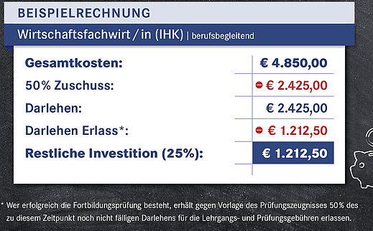
Aufstiegs-BAföG Rechenbeispiel

Slide 13
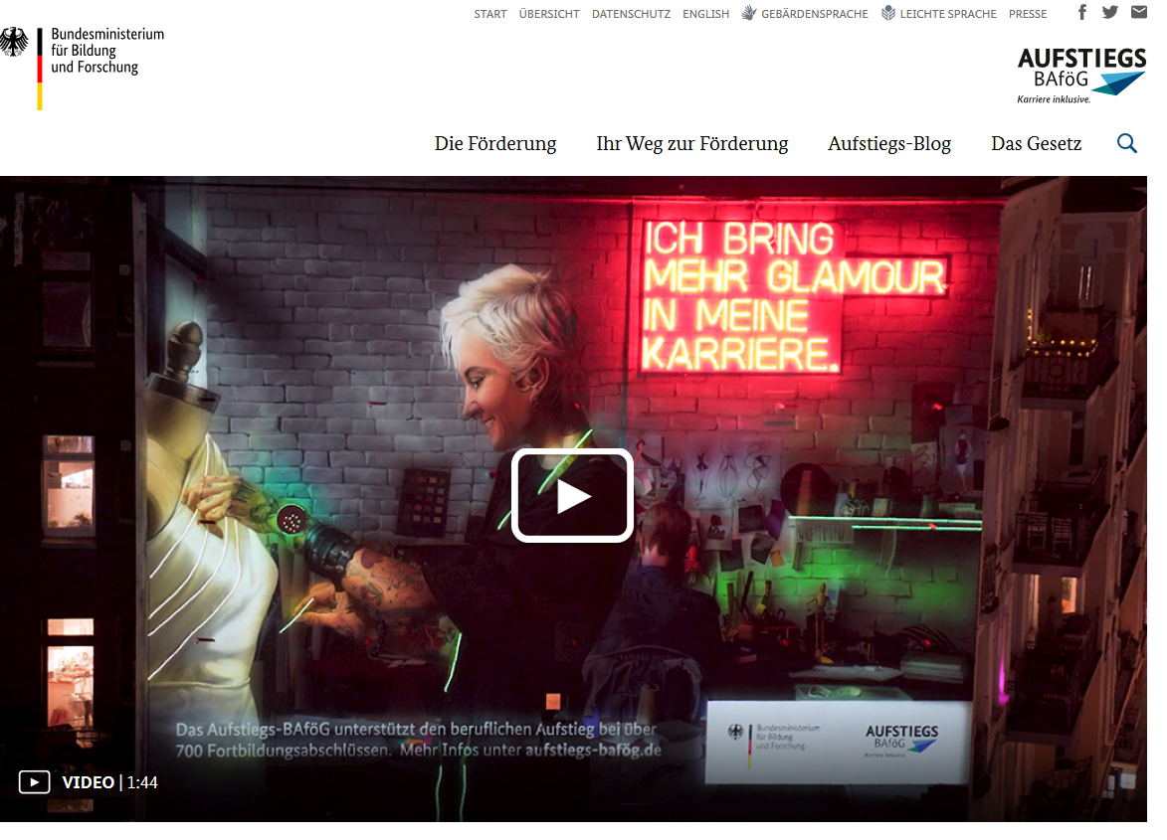
WEITERGEHENDE INFORMATIONEN
Investitionsbank: https://www.aufstiegs-bafoeg.de

Slide 14
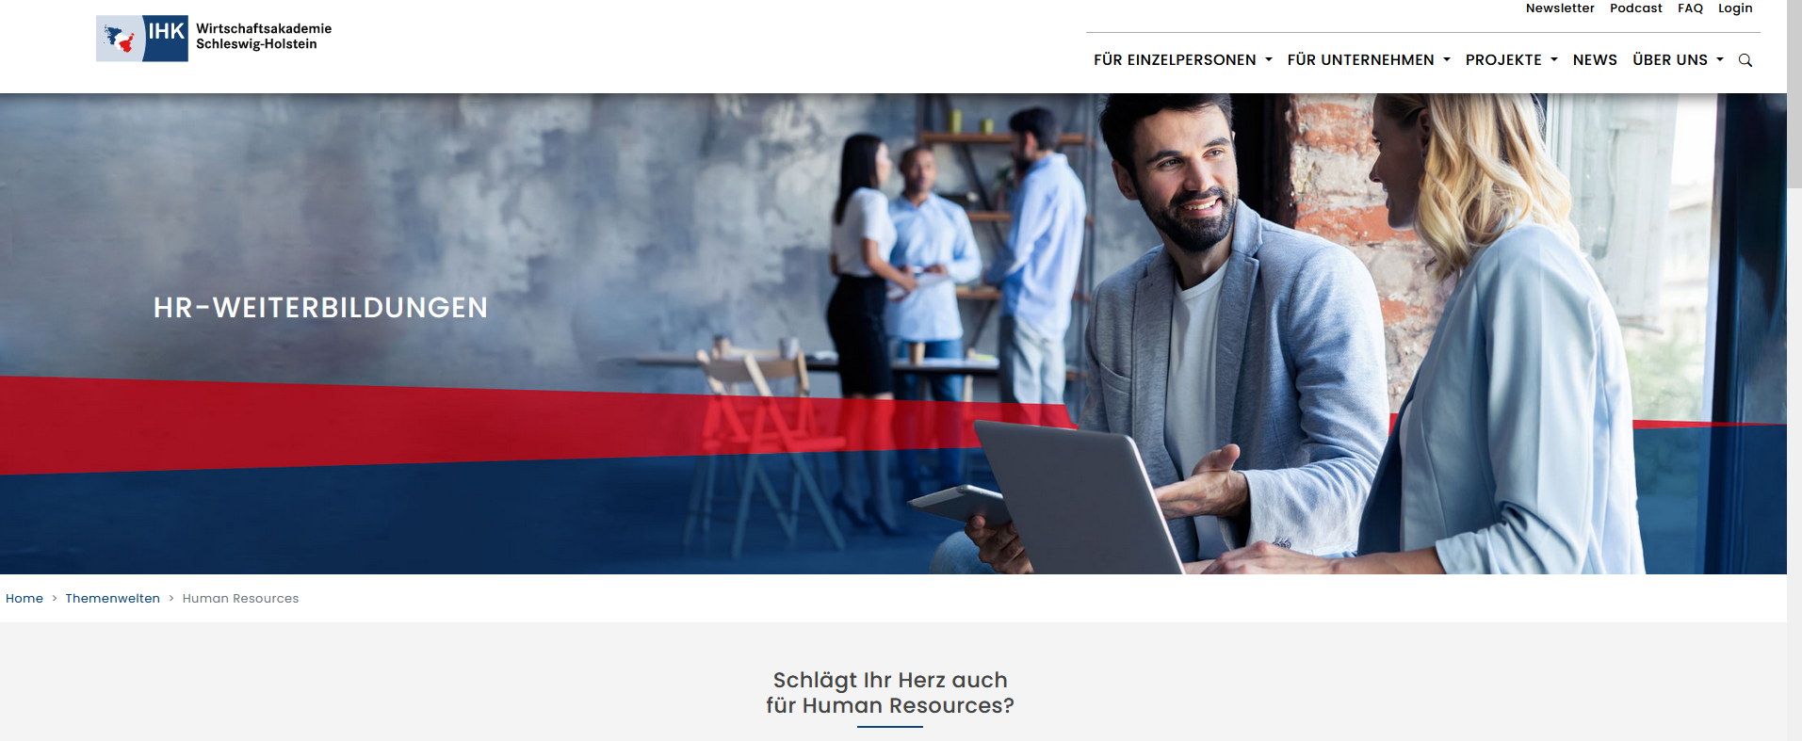
WEITERGEHENDE INFORMATIONEN
Wirtschaftsakademie: https://www.wak-sh.de

Slide 16
Hilfreiche Links
Prüfungswesen
IHK https://www.ihk-schleswig-holstein.de/bildung/weiterbildung/fortbildungspruefungen-az
Hilfsmittelliste https://www.dihk-bildungs-gmbh.de/pruefungen/ihk-pruefungen
Aufstiegs-BAföG https://www.aufstiegs-bafoeg.de
DIHK Shop https://www.dihk-bildung.shop

Slide 17
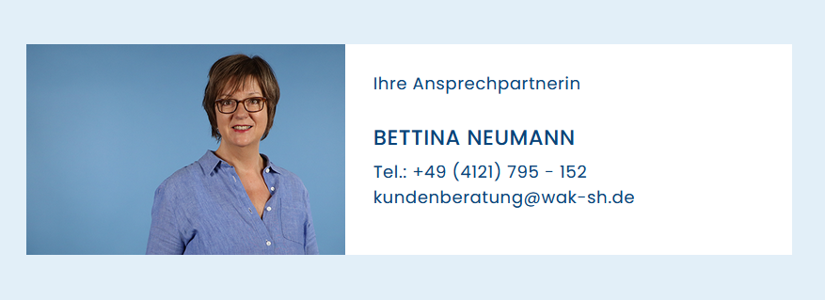
Ansprechpartner:in
Wirtschaftsakademie Schleswig-Holstein GmbH

Slide 18
Weitere Fragen?

Slide 20
Unternehmensverbund der Wirtschaftsakademie
Ein starker Verbund

